Slide 1
PSY438 – Psychodiagnostické praktikum
Michal Jabůrek
Ondřej Straka

Slide 2
Základní teoretické přístupy
Ne ke všem významným teoriím existuje použitelný a rozšířený diagnostický nástroj !!!
Teoretické přístupy založené na g-faktoru
Guilfordův model
PASS teorie
Sternbergův triarchický model
Gardnerova teorie mnohočetných inteligencí
CHC teorie

Slide 3
„G-faktor“
Stanford-Binetův test (5. revize od roku 2003)
Wechslerovy škály (pro děti: WISC – aktuálně 5. revize od podzimu 2014, WISC-IV. od roku 2003; pro dospělé WAIS – aktuálně 4. revize od roku 2008)
IDS
+ řada skupinově administrovaných testů (BOMAT, ISA, I-S-T 2000 R apod.)

Slide 4
CHC teorie
Raymond Cattell (1905-1998)
John L. Horn (1929-2006)
John B. Carrol (1916-2003)
R. Cattell: rozlišení tzv. fluidní (Gf) a krystalizované (Gc) inteligence
J. Carrol: rozpracování konceptu, formulace tzv. „teorie 3 vrstev“ („three stratum theory“)

Slide 5
Chc teorie
faktorové zpracování velkého množství dílčích studií realizovaných převážně ve druhé polovině 20. stolení v USA
celkově přes 130 000 probandů v cca 460 souborech dat
výsledkem je hierarchický model, složený ze třech vrstev sledovaných faktorů

Slide 6
Chc teorie
I. vrstva – úzké (narrow) schopnosti – větší a přesně nespecifikované (proměnlivé) množství, orientačně cca 70
II. vrstva - široké (broad) schopnosti (pro praxi nejdůležitější, podrobněji viz dále)
III. vrstva – všeobecné intelektové schopnosti, určitá analogie tradičního „g-faktoru“

Slide 7
Chc teorie
II vrstva – široké schopnosti – přehled nejčastěji měřených širokých schopností
Gc – krystalizovaná inteligence
Gf – fluidní inteligence
Gq – kvantitativní usuzování (někdy chápáno jako součást Gf)
Gv – vizuálně-prostorové myšlení
Ga – auditivní zpracování
Glr – dlouhodobá paměť – v aktuální revizi (2018) děleno na Gl a Gr!
Gs – rychlost zpracování informací
Gsm – pracovní paměť
Aktuální (2018) komplexní podoba CHC:
- Grafický přehled – https://bit.ly/2NjXgdE
- Definice – http://www.iapsych.com/chcdefs.pdf

Slide 8
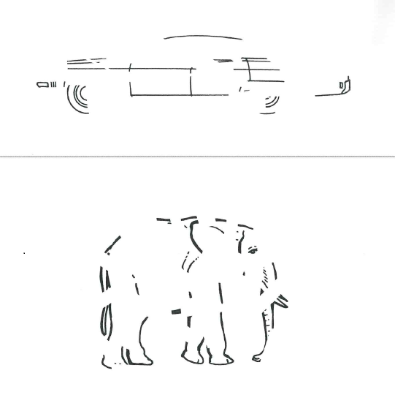
Gv – vizuálně-prostorové myšlení
Vizualizace prostorových vztahů
Vizuální paměť
Prostorové skenování
Rychlost uzavření (closure speed)

Slide 9
Wechsler z hlediska CHC (podle Lichtenbergové & Kaufmana)
Subtest | Fluidní i. (Gf) | Krystal. i. (Gc) | Viz.prost. i. (Gv) | Dlouh. p. (Glr) | Rychlost (Gs)
Vědomosti |  | X
Slovník |  | X
Podobnosti | X | X
Doplňování obrázků |  |  | X
Kostky | X |  | X
Skládání př. | X |  | X |  | X
Kódování |  |  |  |  | X

Slide 10
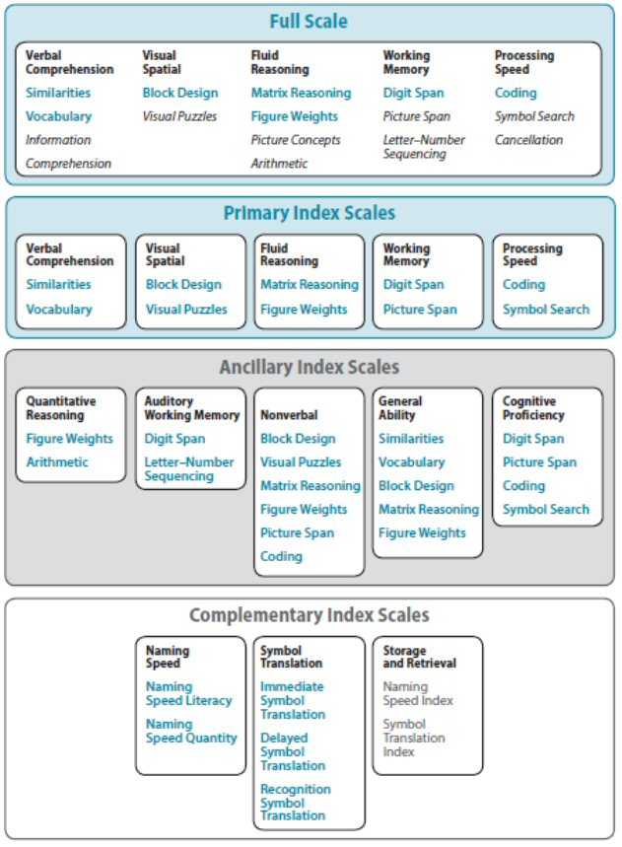

Slide 11
Praktické intermezzo

Slide 12
Nejznámější komplexní inteligenční testy
Název | Verze v zahraničí | Verze u nás | Poznámky
WISC (Wechsler Intelligence Scale for Children) | WISC-V – 2014 | WISC-III – 2002 | Prý se chystá adaptace V. edice v Testcentru
WAIS (Wechsler Adult Intelligence Scale) | WAIS-IV – 2008 | WAIS-III – 2010
DAS (Differential Ability Scales) | DAS-II – 2007 | X
RIAS (Reynolds Intellectual Assessment Scale) | RIAS-2 – 2015 | X
CAS (Cognitive Assessment System) | CAS2 – 2014 | CAS2 – 2017
SB (Stanford-Binet Intelligence Scales) | SB-5 – 2003 | SB-4 – 1995 | SB v ČR nemá lokální normy
K-ABC (Kaufman Assessment Battery for Children) | KABC-II – 2004 KABC-II NU – 2018 | KABC-I – 2000
WJ (Woodcock–Johnson Tests of Cognitive Abilities) | WJ IV COG – 2014 | WJ IE II COG – 2010 | Právě vyšel WJ IV COG – 2019
Notes:
Možná přidat ještě KAIT – Kaufmana pro dospěláky, ale asi není moc známý.

Slide 13
Další důležité v ČR
Pro mrňouse | Verze v zahraničí | Verze u nás | Věkové vymezení
IDS (The Intelligence and Development Scales) | 2009 | 2013 | od 5 do 10;11 let
IDS-P (Intelligence and Development Scales – Preschool) | 2013 | 2019 | od 3 do 5;11 let
ACFS (Dynamická diagnostika kognitivních funkcí u dětí) | 2007 | 2014 | od 3 do 6 let
SON–R 2½ – 7 | 2007 | 2008 | od 2,5 do 7 let
Skupinově administrované | Verze v zahraničí | Verze u nás | Věkové vymezení
KIT (Krátký Inteligenční Test) | Česká metoda | 2017 | od 12 do 59 let a 11 měsíců
IST 2000-R (Intelligence structure test) | 2007 | 2015 | od 14 do 33 let
CFT 20-R (Cattell’s Fluid Intelligence Test) | 2017 | 2015 | 7;6–14;11 let

Slide 14
Co psychologové používají?
Školní psychologové v USA – průzkum z 2017:
  Benson, N. F., Floyd, R. G., Kranzler, J. H., Eckert, T. L., Fefer, S. A., & Morgan, G. B. (2019). Test use and assessment practices of school psychologists in the United States: Findings from the 2017 National Survey. Journal of school psychology, 72, 29-48. https://doi.org/10.1016/j.jsp.2018.12.004
Baterie | Četnost použití v průměru za měsíc
WISC-V | 3,49
DAS-2 | 0,88
WJ IV: COG | 0,85
KABC-2 | 0,74
RIAS-2 | 0,56

Slide 15
IDS (The Intelligence and Development Scales)
Poměrně nový test (2009), první revize
5-10 let (nově dostupný také IDS-P od 3 do 5;11 let)
Zaměření – nejen kognitivní funkce, ale obecný vývoj (např. psychomotorika, socio-emoční schopnosti či řeč)
Původ – Švýcarsko ve spolupráci s Německem a Rakouskem (jeden z mála testů z Evropy)
Východiska dle autorů
  Teoretická – Alfred Binet a Jean Piaget
  Testy – Binet-Simon (1905)/Stanford-Binet a KIT (Kramer, 1972)
Česká adaptace
  normy – 1461 dětí
  prodává Testcentrum

Slide 16
Vydavatelé psychodiagnostických nástrojů
Psychodiagnostika s.r.o. - http://www.psychodiagnostika-sro.cz
  Např. Stanford-Binet, KABC
Testcentrum: Hogrefe - http://www.testcentrum.com/
  Např. I-S-T 2000 R, IDS, IDS-P, CFT 20-R, WISC, WAIS
Propsyco - http://shop.propsyco.cz/
  Např. CAS, KIT, WJ
Menší (specificky zaměřená) vydavatelství, např.
  Národní ústav pro vzdělávání (NÚV) - https://objednavky.nuv.cz/diag
  Centrum rozvoje nadaných dětí – www.nadanedeti.cz a www.testy-schopnosti.cz
  Teiresiás - https://www.teiresias.muni.cz/dystest/

Slide 17

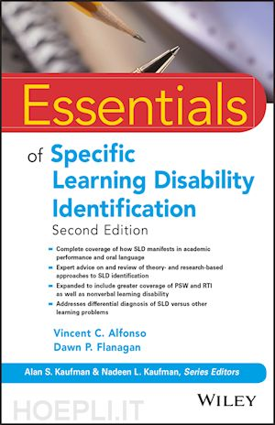

Zdroje k tématu inteligence: knihy
Earl Hunt
Human Intelligence
Dawn P. Flanagan
Contemporary Intellectual Assessment
Série Essentials
Buď zaměřené na oblast
nebo na konkrétní test

Slide 18


Zdroje k tématu inteligence: blogy/twitter
Kevin McGrew
http://www.iqscorner.com/
@iqmobile ‏
Scott Barry Kaufman
https://www.scottbarrykaufman.com/blog/
@sbkaufman

Slide 19


Budoucnost testování inteligence
Počítačové testování – např. Invenio (již brzy ☺)
  WWW - http://www.testy-schopnosti.cz/system-invenio-zakladni-informace
  Facebook - https://www.facebook.com/testyschopnosti/
Tablety – např. Q-interactive - https://www.youtube.com/watch?v=IdnKg0cW4rE

Slide 20
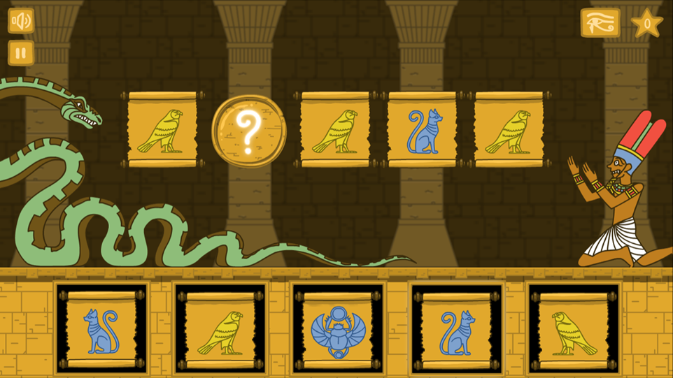
INVENIO – Fluidní inteligence (Gf) – indukce

Slide 21
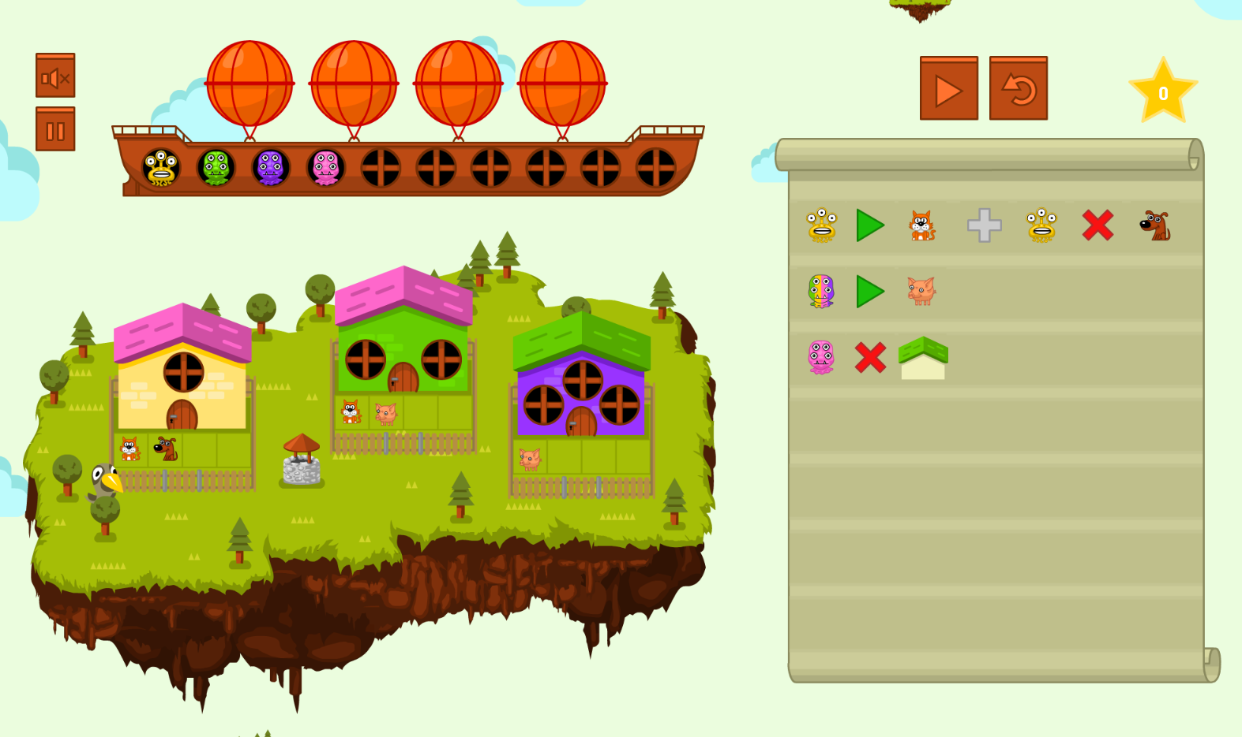
INVENIO – Fluidní inteligence (Gf) – Dedukce

Slide 22
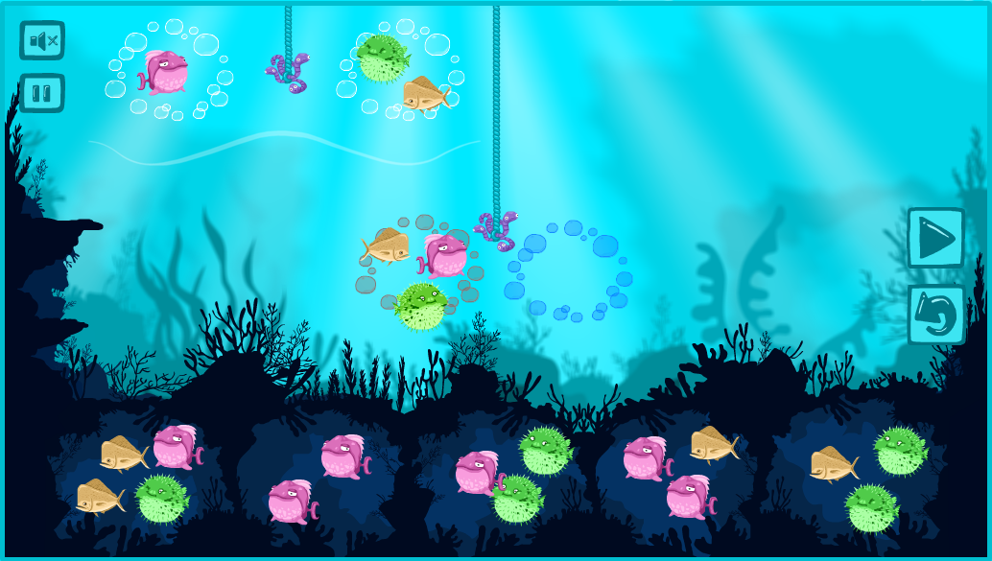
INVENIO – Gf – kvantitativní usuzování

Slide 23
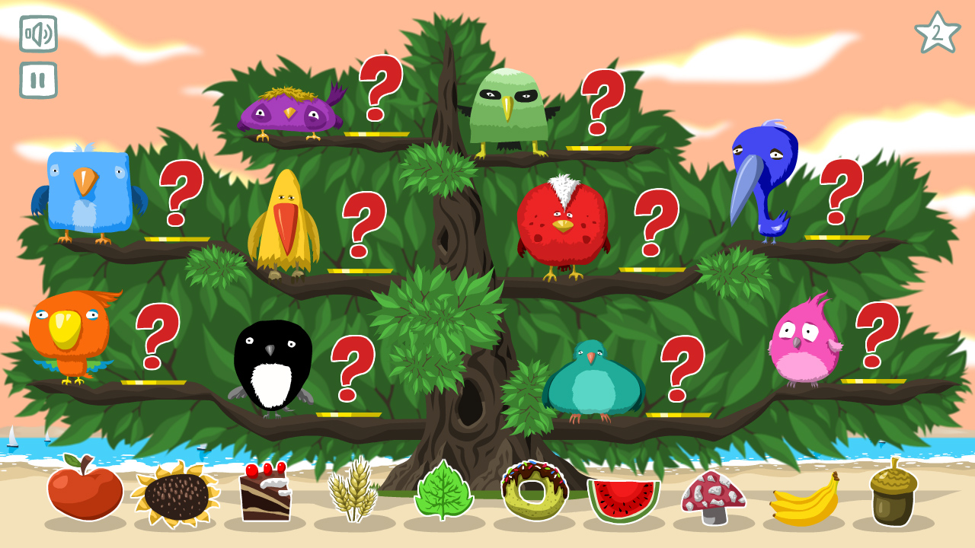
INVENIO – Efektivita učení – asociační paměť

